Slide 1







PROJECT
A Team!!

Slide 2
Project Background
웨어러블 측정기의 대중화!!
최근 신종 코로나바이러스 감염증(코로나19) 여파로 고령자.기저질환자들의 병.의원 방문이 제한되자 환자의 몸에 부착해 일상생활 중에 심장 상태를 모니 터링하는 심전도 기기가 주목받고 있습니다.
심전도 검사는 피부에 부착한 전극으로 심장의 전기신호를 측정하기 때문에 병원에서 이뤄지는 짧은 시간 검사로는 부정맥이 잘 발견되지 않는다는 단점이 있습니다.
이에 따라 부정맥이 의심될 때는 24시간 심전도를 기록하는 ＇홀터 검사＇가 필요하다.
홀터 검사는 간혈적으로 발생하는 부정맥을 발견하기 위해 24시간 일상생활 중에 데이터를 수집하는 검사법입니다.
흘터 검사를 받은 환자는 지난2015년 22만3,043명에서 지난해 30만 8,685명으로 5년간 약 38% 가량 증가했을 정도로 수요가 점차 늘고 있는데요. 문제는 홀터 검사가 매우 불편하다는 점입니다.
24시간 이상 심장박동 측정기를 착용해야 하는데다, 대형 종합병원에서만 검사가 가능하기 때문인데요. 최근 코로나19 대유행으로 환자들의 병원 방문이 제한되면서 환자들의 불편은 더욱 커지고 있습니다.
웨어러블 심전도 측정기＇는 간편하게 집에서 부정맥 진단을 위한 데이터를 수집할 수 있어 주목받고 있습니다.
이와 더불어 체온이나 낙상감지센서를 이용한 웨어러블 기능을 추가하여 , 환자의 생명과 직결되는 골든타임을 놓치지않고, 측정결과에 따른 빠른 응급처치가 이어져 예방 및 빠른 대응으로 많은 환자의 생명을 지키고 모든 가정의 행복을 지키는것이 저희 Smart HomeKeeper의 주요 목표일것입니다.
가까운 이웃이 먼 친척보다 낫다???NO!NO!
환자옆을 계속 지킬수 없는 상황을 고려하여 보호자도 함께 가입과 환자의 상태를 공유할 수 있어, 안심하고 일상생활을 유지할수 있도록 하여 바쁜 현대인에게 적합한 상품입니다.

Slide 3






About
IoT
Smart healthKeepper은 Smart와 health, Keepper의 합성어로, 실시간으로 건강체크를 하여, 환자의 건강과 가정의 행복을 추구하는 상품입니다.
Android
Web

Slide 4




Our Team
A Team의 팀원을 소개합니다.
김민주
김민주
팀원
장광희
황승은
팀원
조장
나승빈
팀원
프로젝트 총괄
로그인
앱 메인화면
웹 총괄
Condition화면
DB 설계 및 수정
회원가입
DB 설계 및 수정
CCTV화면
IoT 기기 설계
안드로이드 블루투스 관련 처리
파일 처리
네이버/카카오 로그인 API
Community화면구상

Slide 5
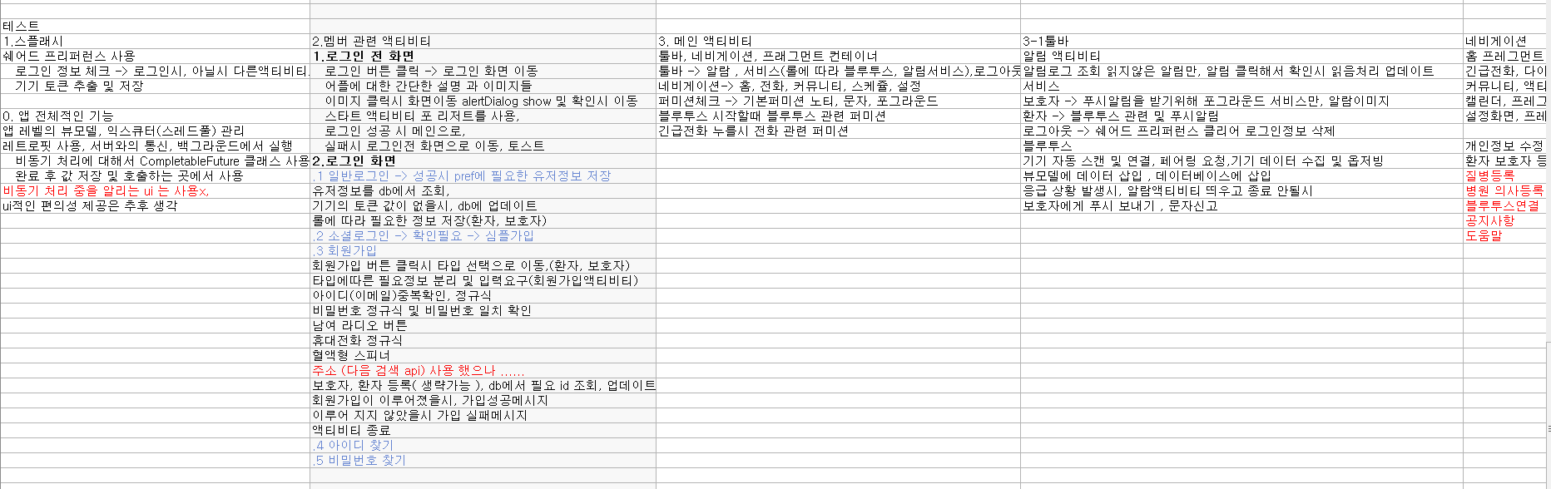
개발 진행 과정(기능 명세서)

Slide 6
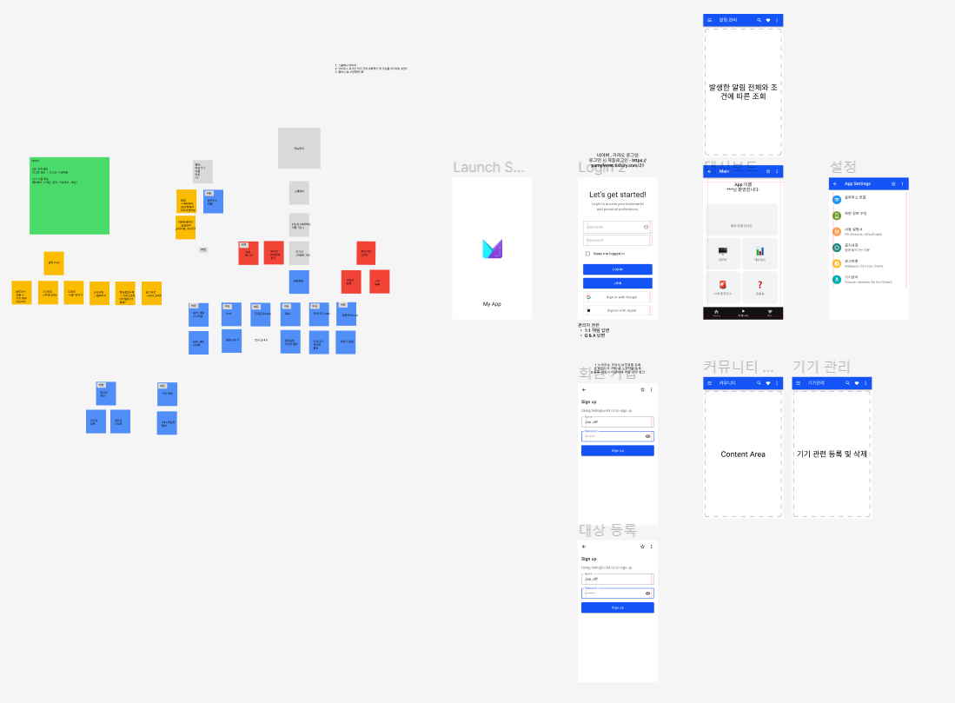
개발 진행 과정(피그마)

Slide 7
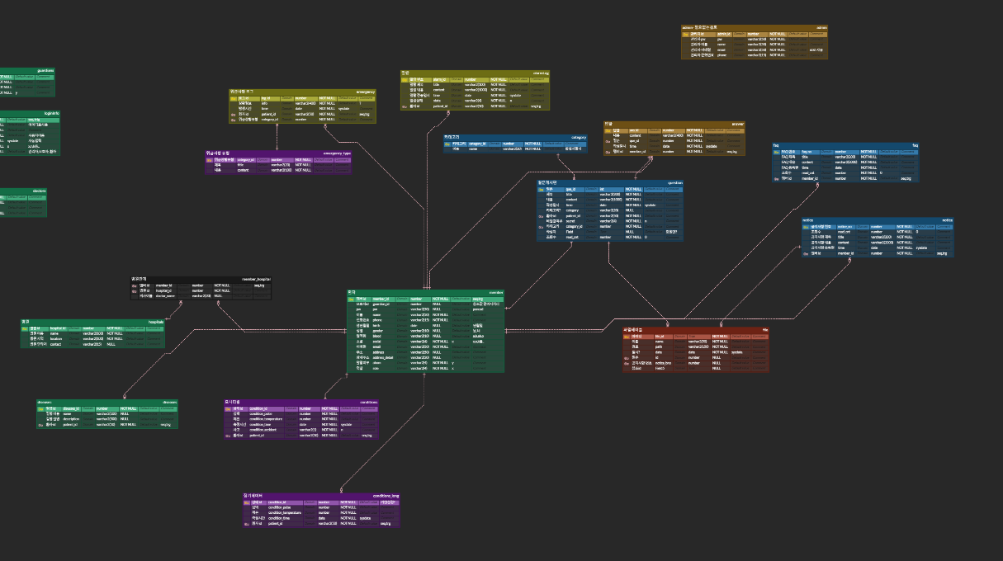
개발 진행 과정(erd)

Slide 8









Development Environment
Android Studio Arctic Fox 2020.3.1
Apache Tomcat v.9.0
Oracle Database
18c Express Edition
GitHub Desktop
Spring Tool Suite4
5.3
Thonny IDE & Arduino IDE

Slide 9
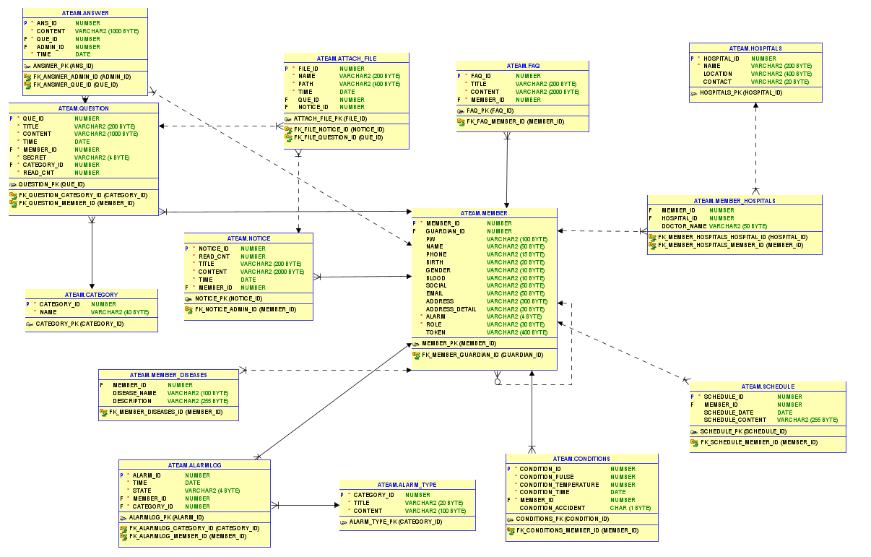
DB Model Diagram

Slide 10

Web
PROJECT

Slide 11


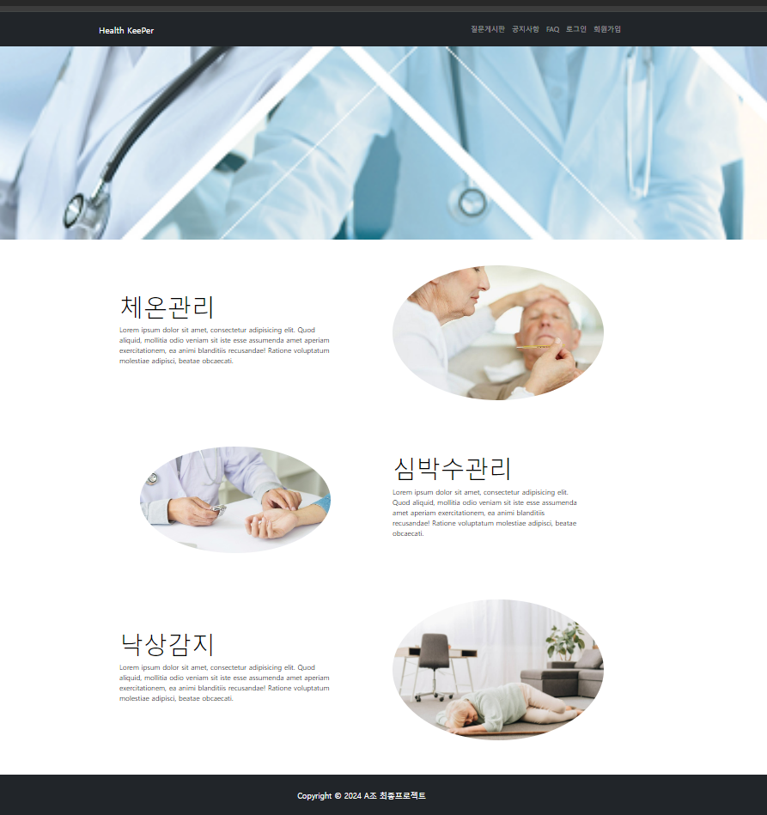


Main Page
BootStrap 사용 메인화면 구현
NavBar 이용하여 각 페이지 이동
주요 기능 소개

Slide 12
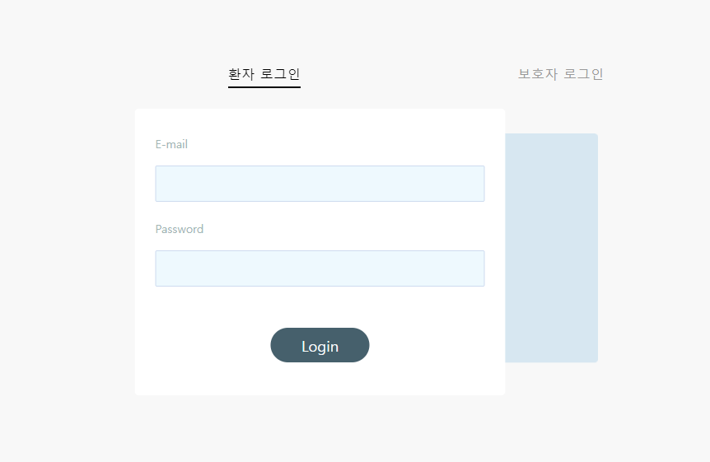
환자 로그인
– 보호자 로그인
환자/보호자 로그인 폼 구성
JavaScript를 사용하여 창 전환
로그인 버튼 클릭 시 데이터를 서버로 전송하여 로그인 시도

Slide 13
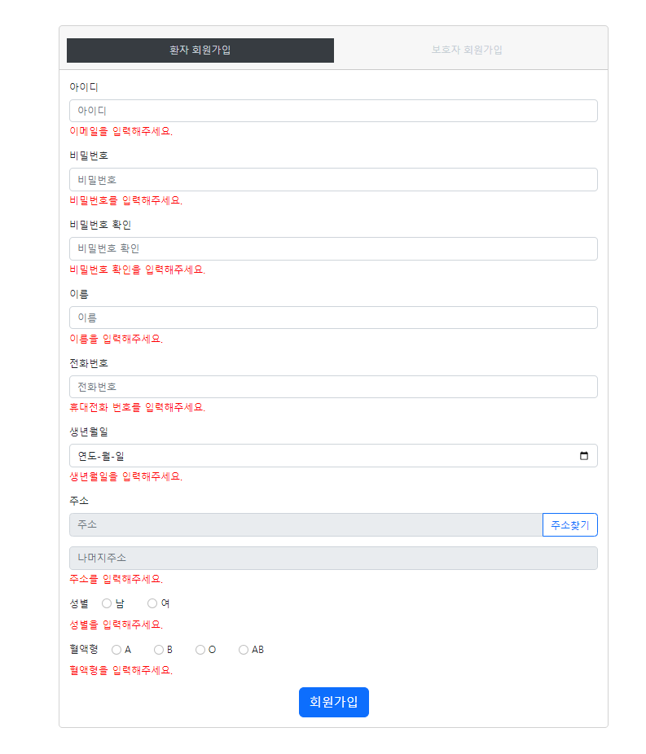
환자 회원가입 유효성 검사
– 보호자 회원가입
각 입력필드에 대한 유효성 검사
입력란이 변경될 때 실시간으로 검사
최종 유효성 검사

Slide 14
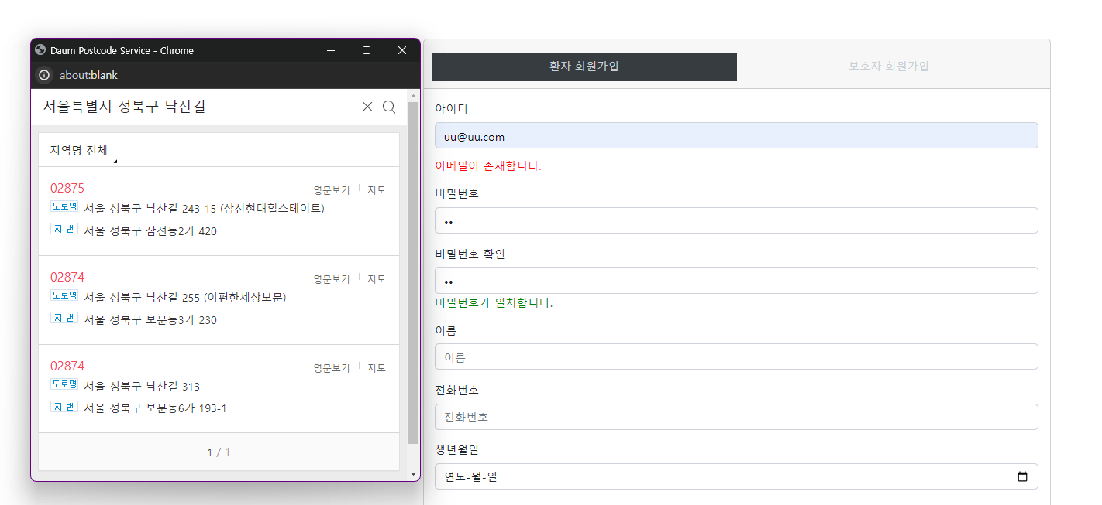
환자 회원가입 유효성 검사
– 보호자 회원가입
Ajax 사용하여 이메일 중복 검사
비밀번호 확인 JavaScript 구현
다음주소 API 사용

Slide 15
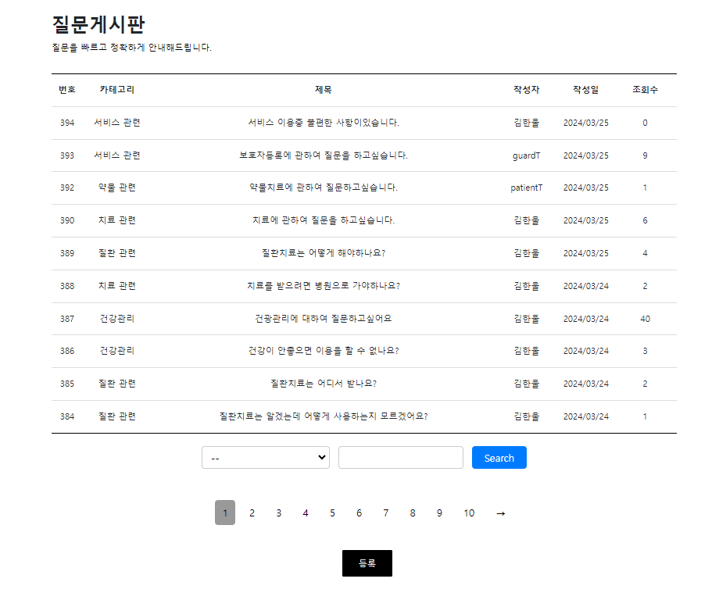
질문 게시판
– 카테고리 문의
제목,작성자,내용으로 검색
카테고리 태그로 관련 질문선택
페이징 처리

Slide 16
IoT
PROJECT

Slide 17
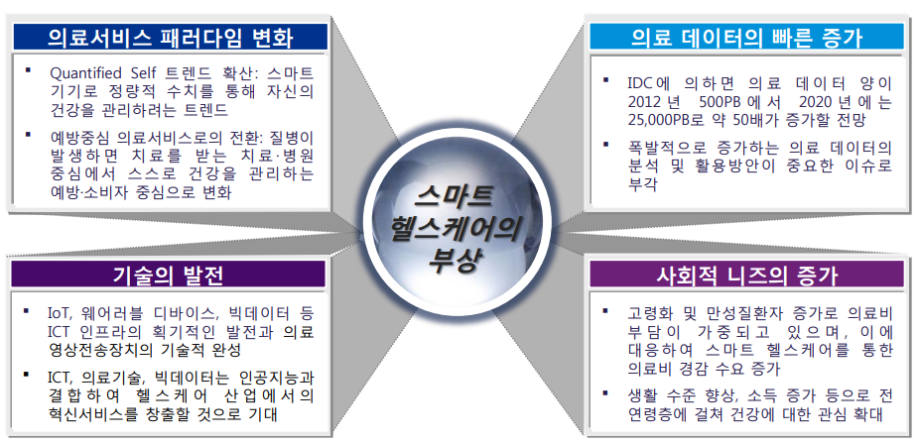


Development Background

Slide 18


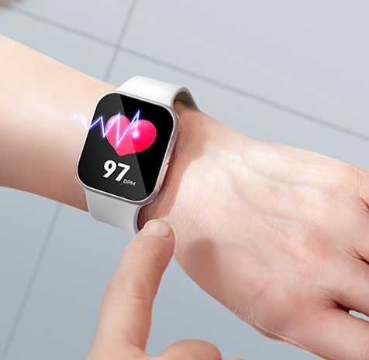

Product Information
4.이상 발생, 신고
1. 실시간 감지
2. 이상 확인
Health
Keeper
3.이상 없음 확인
고객

Slide 19
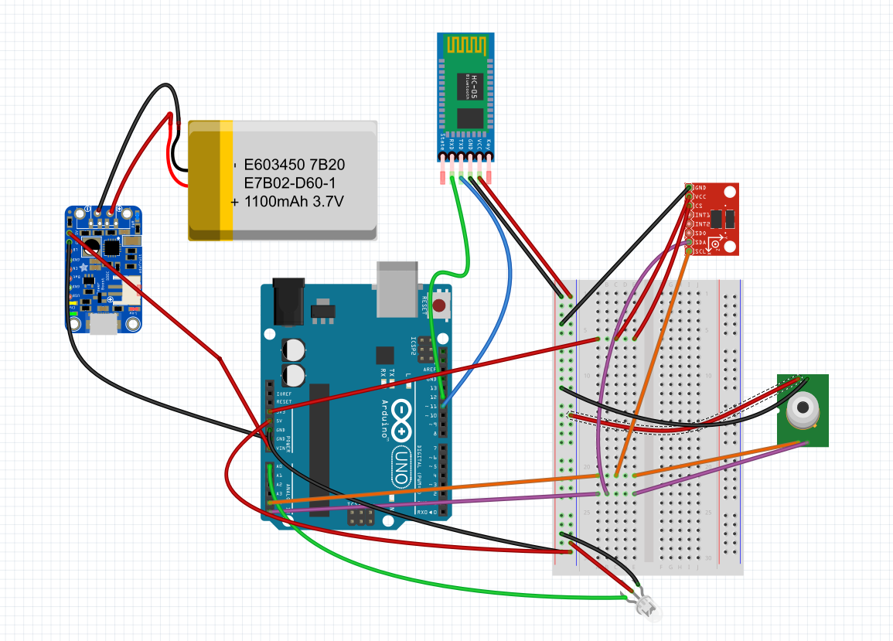






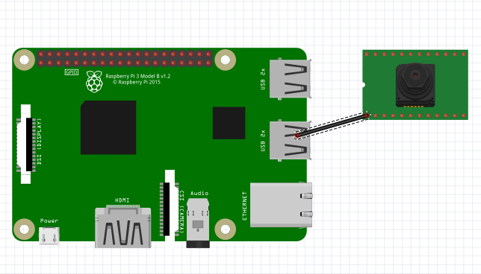


Product Schematic
HM10 블루투스 모듈
건전지
가속도센서
충전 단자
라즈베리파이
온도 센서
카메라
심박 센서

Slide 20
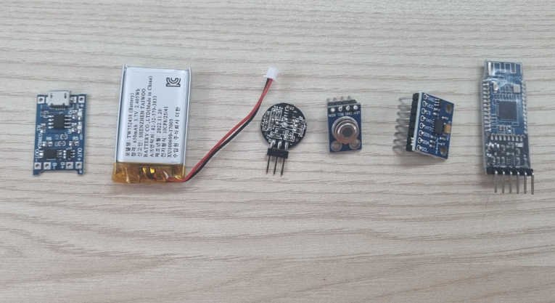
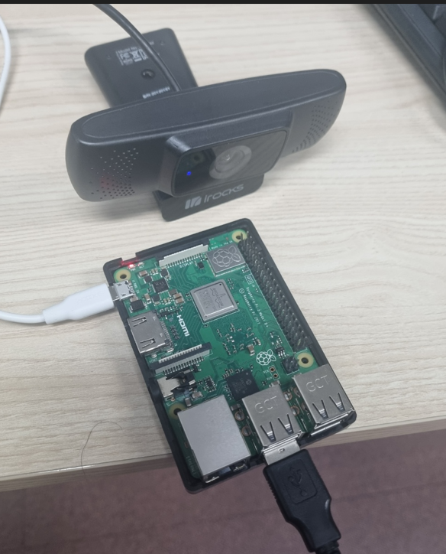
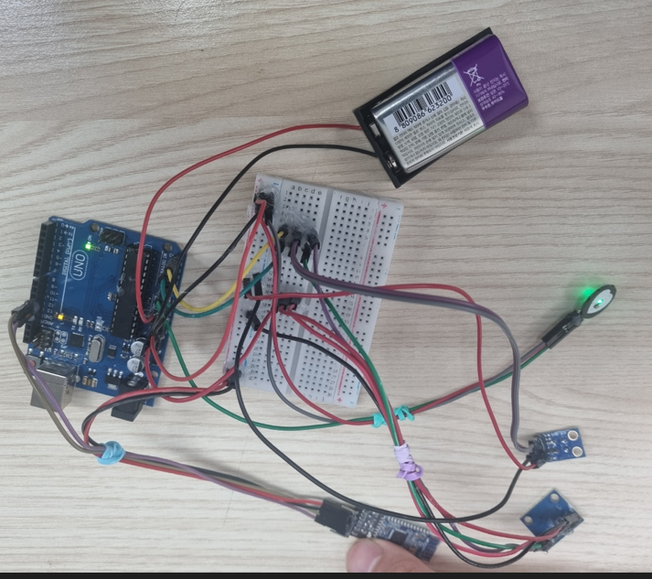
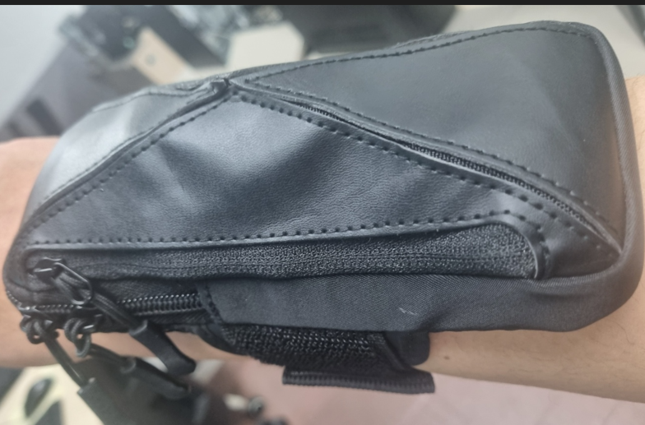
Product

Slide 21

Android
PROJECT

Slide 22
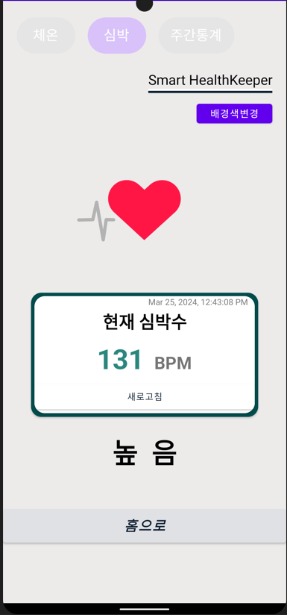
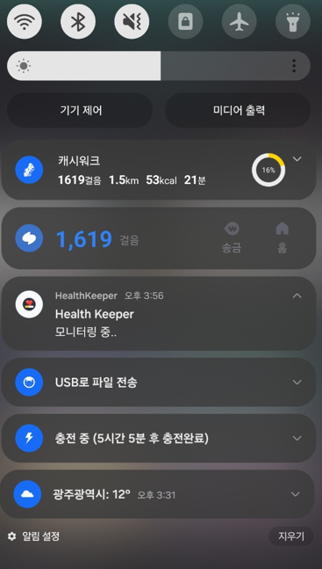
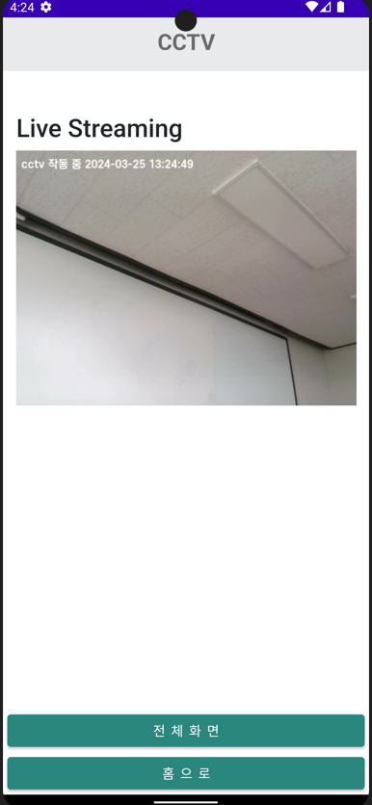
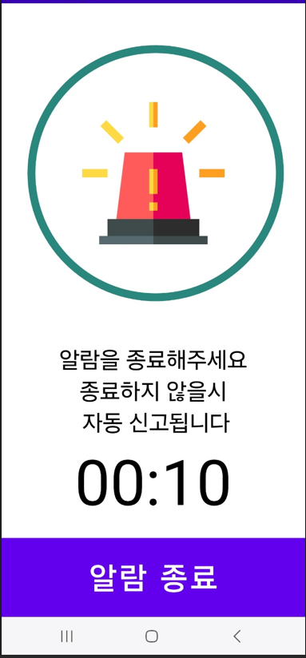
Main
CCTV 기능
모니터링 기능
알람 기능

Slide 23
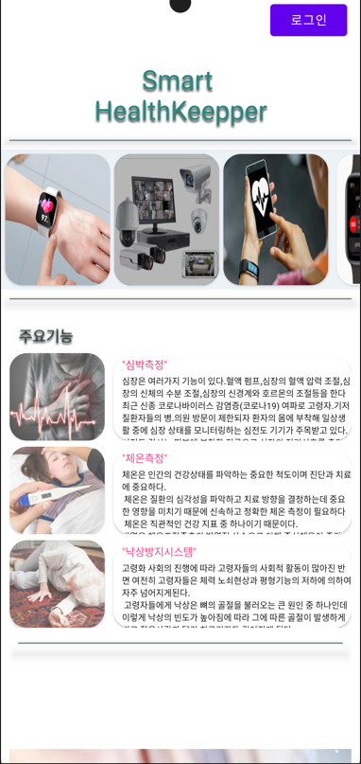


로그인 전
스플래쉬 화면
로그인 전 화면

Slide 24

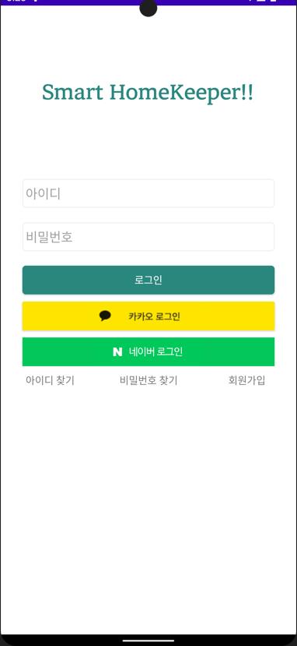
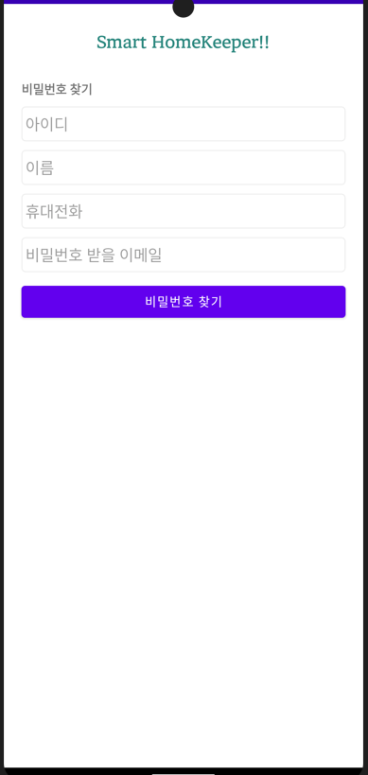



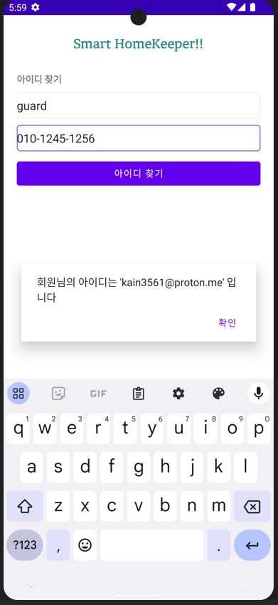
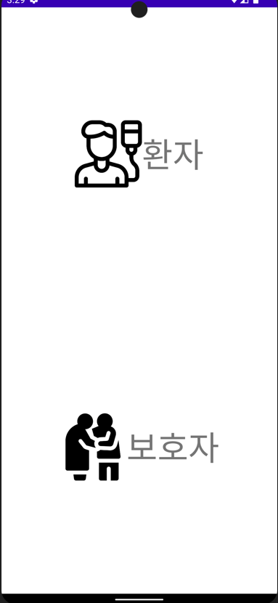
Login & Join
네이버, 카카오 로그인 API
환자 보호자 타입 선택
아이디,비밀번호 찾기
보호자, 환자 등록

Slide 25
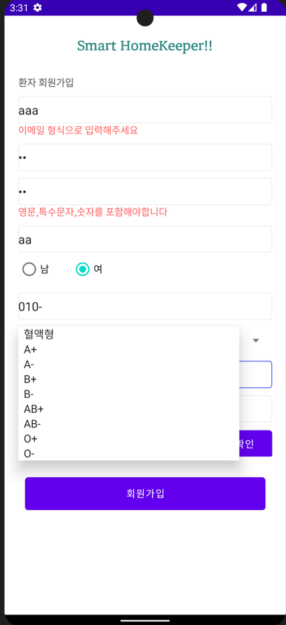
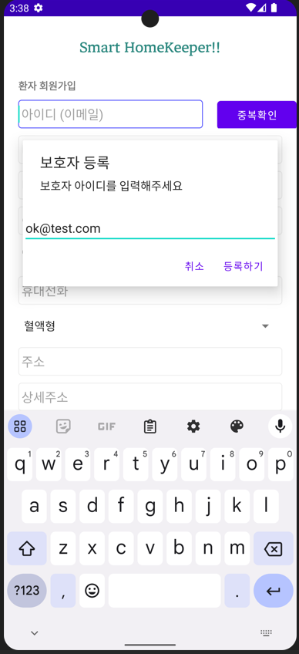
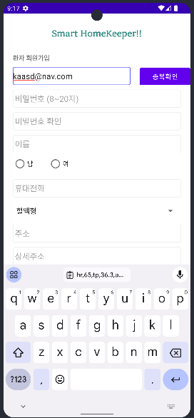
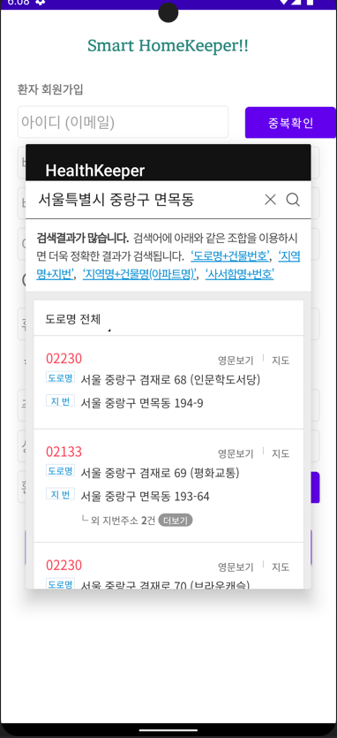
Login & Join
아이디 중복 검사
유효성 검사, 혈액형 등록
주소 검색 다음 API
보호자, 환자 등록

Slide 26
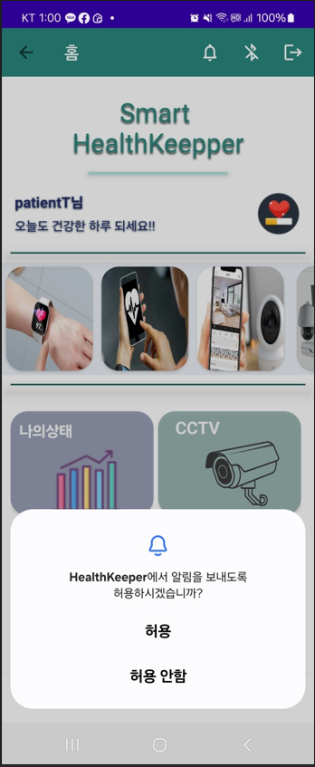
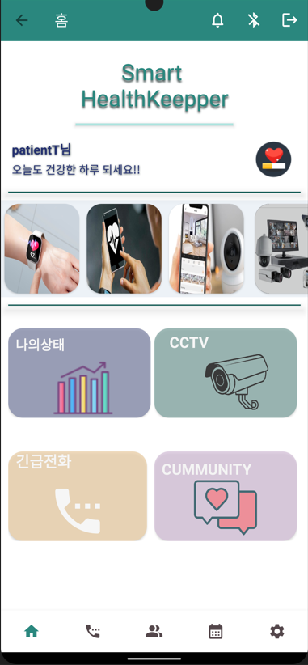
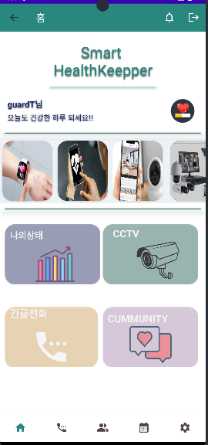
Details
메인 화면
기본 권한 허용

Slide 27
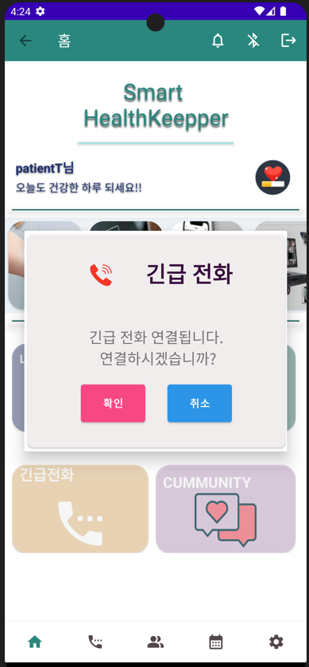
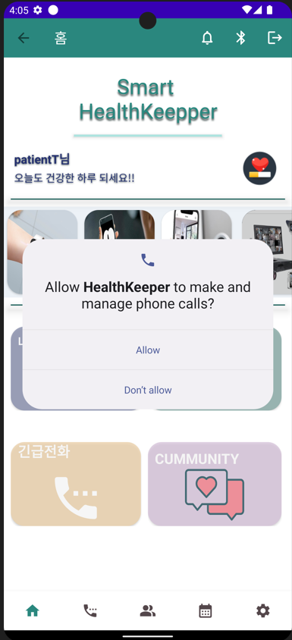
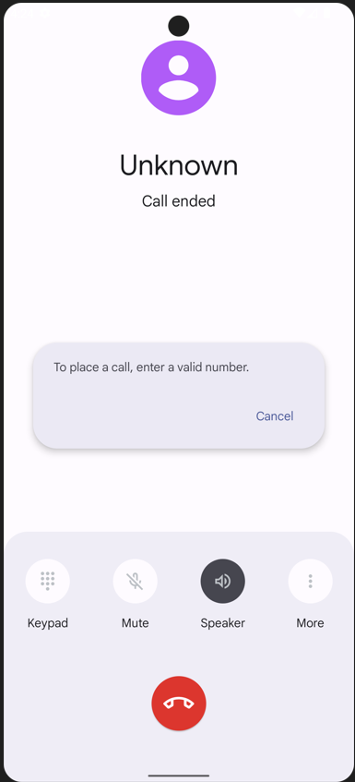
Detail
긴급전화, 다이얼로그

Slide 28
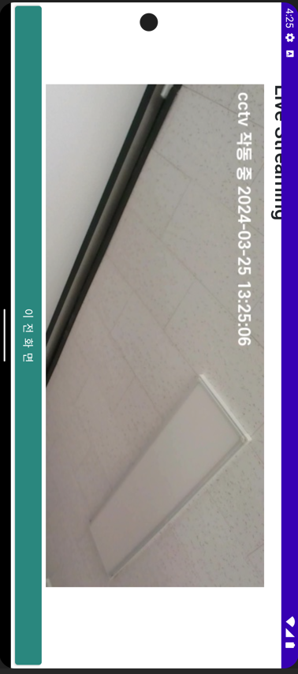
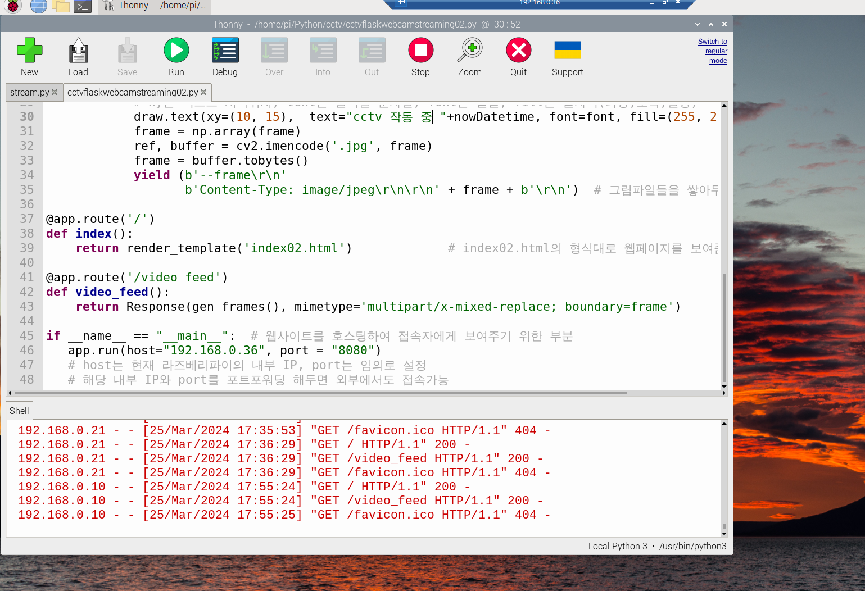
CCTV
Cctv 스트리밍
웹뷰를 사용하여 cctv 로딩
웹뷰의 풀 스크린 전환

Slide 29
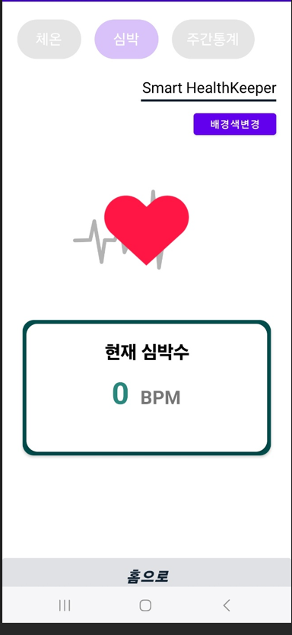
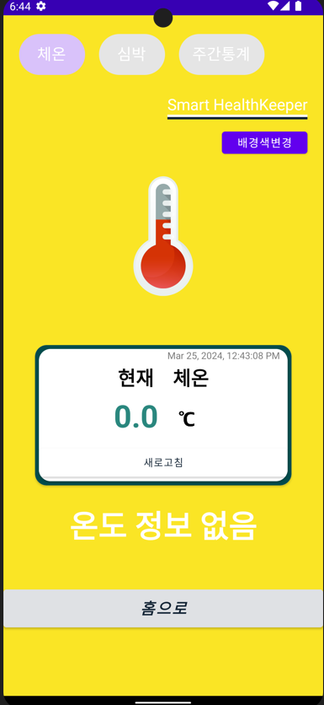

monitoring
환자 , 기기를 통한 데이터 삽입
보호자, 환자의 최신 정보 조회

Slide 30
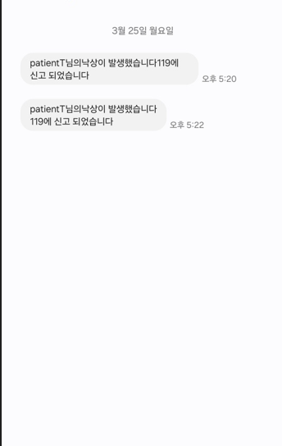
emergency
알람 기능
문자 발송 기능
모니터링 기능

Slide 31
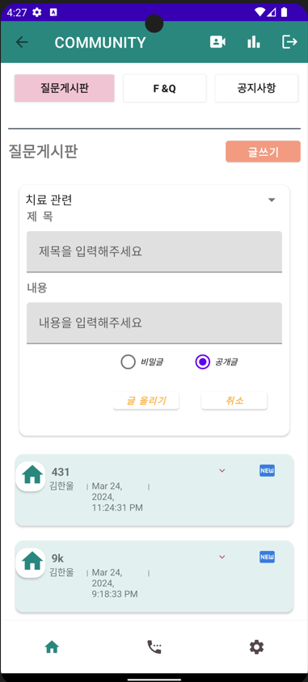
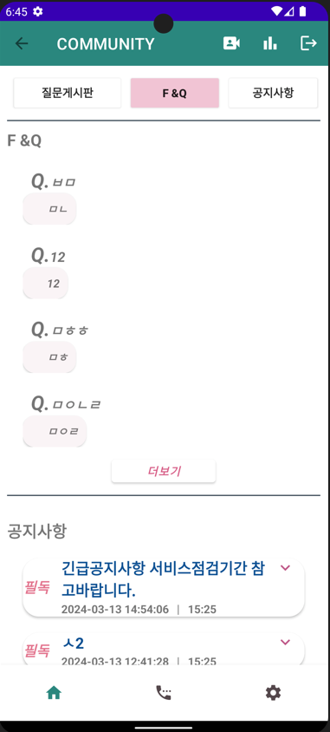
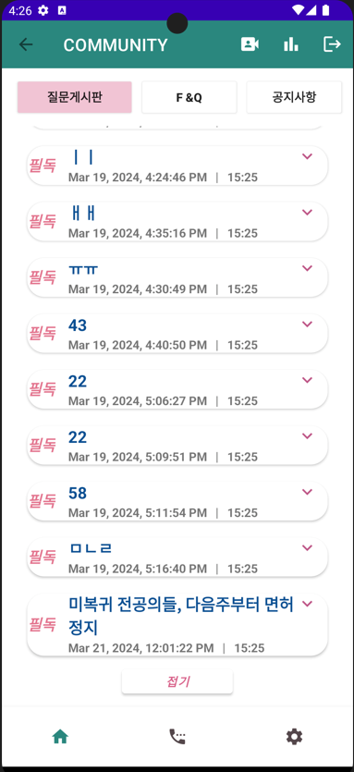
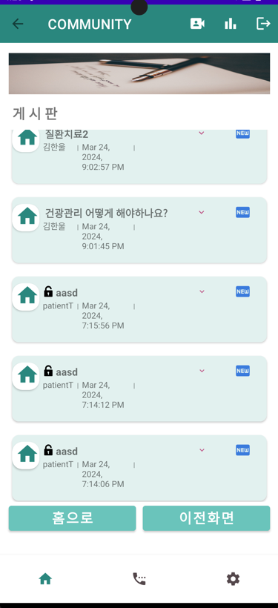
게시판
더 보기, 접기 기능
스크롤 기능
비밀 글 기능
글쓰기 기능

Slide 32

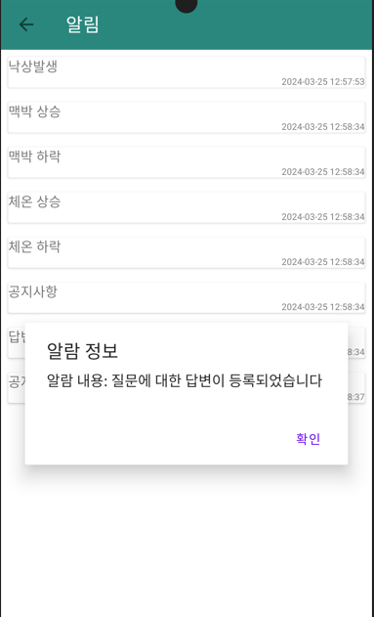
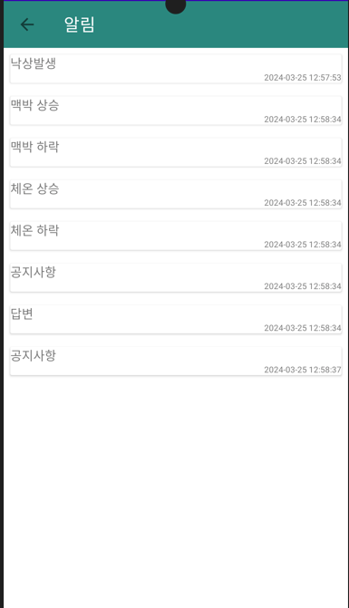
알림 로그
알림 로그 조회 기능
확인 시 읽음 상태 업데이트
UI 업데이트

Slide 33
Android
시연

Slide 34
감사합니다.

